Slide 1
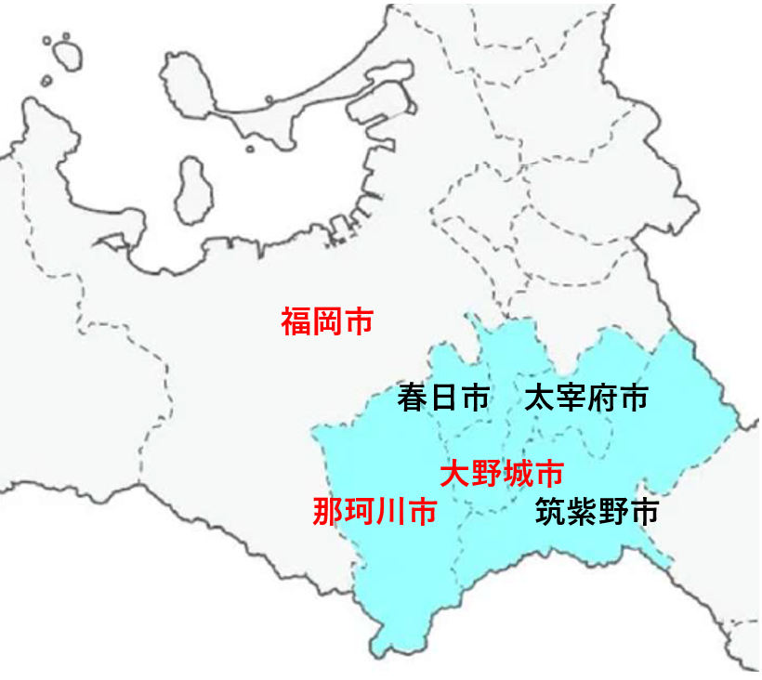
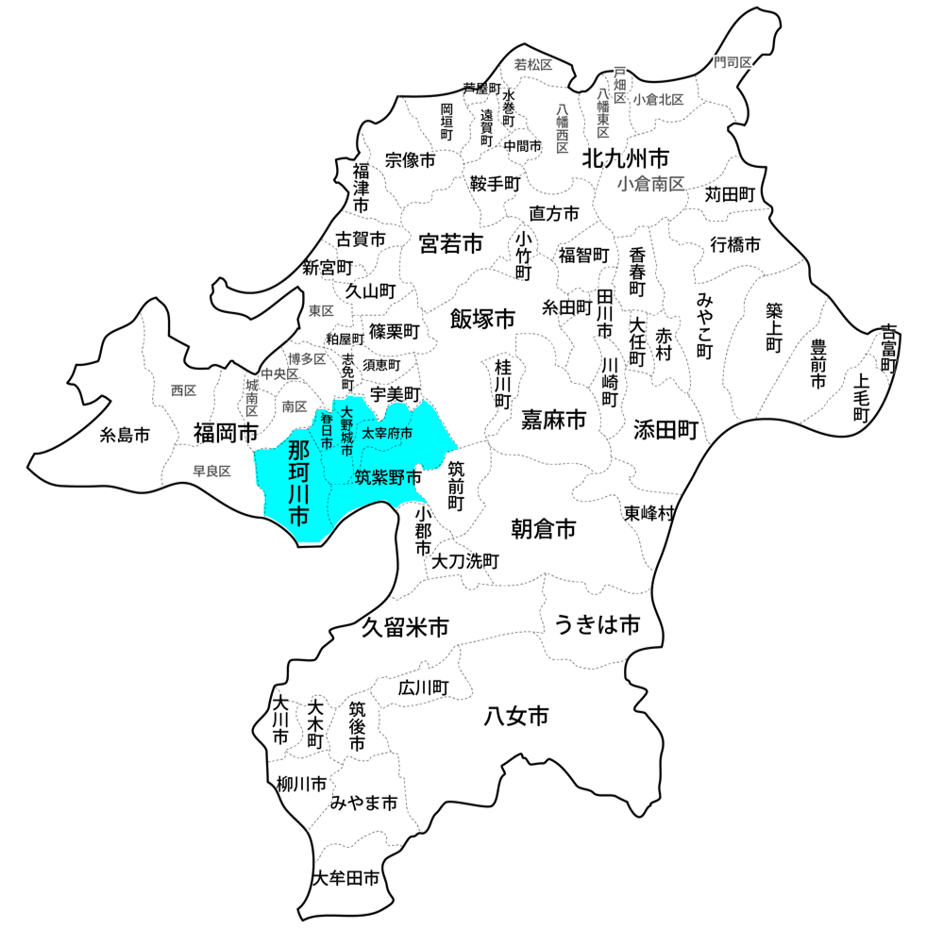

筑紫圏域を中心とした近隣市との取り組み
（福岡県那珂川市・大野城市／福岡市博多区）
１．地域情報
筑紫圏域：那珂川市、大野城市、春日市、太宰府市、筑紫野市
【人口規模】圏域：約４４万人
・那珂川市：約５万人
・大野城市：約１０万人
【基幹相談支援センター】 ５ヶ所、各自治体の直営
【協議会】圏域設置（事務局は自治体が２年ごとに輪番）
＋ 各自治体ネットワーク会議
【相談支援事業所】 圏域：６７事業所（令和８年２月１日現在）
・那珂川市：９事業所
・大野城市：２３事業所
【地域活動支援センター】
・Ⅰ型２ヶ所：筑紫野市、春日市
・Ⅱ型１ヶ所：那珂川市
・Ⅲ型１ヶ所：太宰府市
＊政令市である福岡市や佐賀県など複数の自治体と隣接しており、
他圏域の社会資源を利用することも多い。
福岡市：博多区、東区、中央区、南区、城南区、早良区、西区
【人口規模】福岡市：約１６７万人（博多区：約２５万人）
【基幹相談支援センター】１４ヶ所（各区に設置）＋１ヶ所（市）
©5s alliance

Slide 2
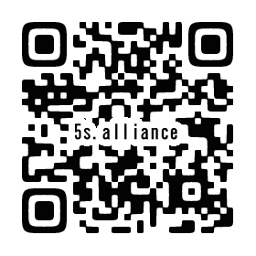

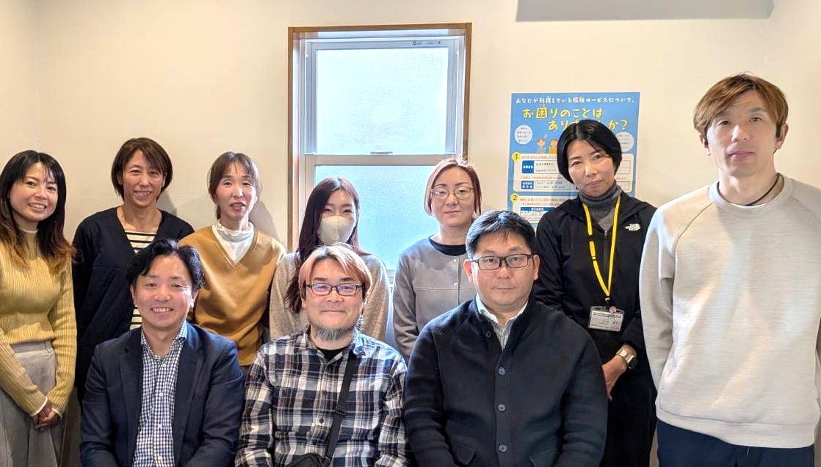
２．現在の協働体制の仕組み （令和８年３月末時点）
【通称】ファイブスターアライアンス https://5staralliance.web.fc2.com/
構成：３市、５事業所、相談支援専門員１１名
（うち主任相談支援専門員３名、現任研修了者 ５名）
①株式会社 五つ星工房 ＜筑紫圏域：那珂川市＞
計画相談支援室ノーマ：主任相談支援専門員３名
②社会福祉法人 那珂川市社会福祉協議会 ＜筑紫圏域：那珂川市＞
那珂川市社会福祉協議会相談支援事業所：相談支援専門員２名
③株式会社 アーキテックス ＜筑紫圏域：大野城市＞
相談支援事業所リブコネクト：相談支援専門員３名
④合同会社 結 ＜筑紫圏域：大野城市＞
結：相談支援専門員１名
⑤株式会社 インリット ＜政令市：福岡市博多区＞
相談支援事業所ＮＥＯｉｎｇ：相談支援専門員２名
※令和８年３月まで参画し、４月からは福岡市内の事業所と協働体制を開始
【機能強化型体制加算Ⅰ】圏域内事業所のみ
【定例会議・研修】
・毎週月曜日１０：３０～ ケース検討や地域資源、研修の情報共有など対面で実施
・第３月曜日１５：００～（定例会議後に公開研修会を実施：座学、事例検討、GSVなど）
・その他 圏域の相談支援部会、自治体のネットワーク会議に参画
©5s alliance

Slide 3
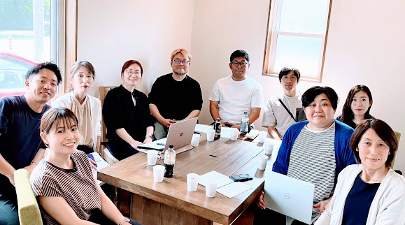
１．協働体制の経緯と構築までのプロセス
【きっかけ】
協働連携モデルや体制加算、地域生活支援拠点に関する研修会が開催される中で他県や福岡市などの実践報告があり、関心のある事業所が参加していた。同じ時期に開催されていた懇親会でも協働体制が話題となり、運営や人材育成などで似た課題感を抱えていた事業所間で協議が発展し、締結に至った。
【経過】
令和4年度・令和5年度
ネットワークふくおか合同研修会（県外の実践報告）
福岡市民間障がい施設協議会相談支援部会公開研修（福岡市の実践報告）ほか
各事業所で自治体への相談や研修等での情報収集を行う
令和6年度
5月 主任相談支援専門員が属する事業所にて公開研修会を主催、協働体制を
予定している事業所を中心に参加、打ち合わせや課題の共有を兼ねて実施
7月 自治体に協定書案を提出、圏域で方針を確認するため事務局会議で協議・検討が
行われる
8月 提出した協定書が採択され、事業所間で打ち合わせを進める
9月 自治体のスケジュールに沿って協定書等の書類を提出
10月 協働体制を開始する（3市4事業所）
令和7年度
10月 １周年企画として記念講演会を実施
12月 自治体からの情報提供がきっかけで新たな事業所が加わる（3市5事業所）
情報収集
準 備
実 施
©5s alliance

Slide 4
３．協働がうまくいった理由・継続の工夫
丁寧な合意形成：報酬以外の目的や方向性、懸念点などの意見交換を十分に行い、時間をかけて打ち合わせたことで、疑問を解消し、認識を共有した上で開始することができた。公開研修も協働体制メンバーを中心に継続しており、スキルアップだけでなく対面コミュニケーションの機会も増えたことで関係性構築に繋がった。
段階的な役割分担：主任相談支援専門員と各事業所の管理者が中心となって準備を進め、事務負担等がないよう定着するまで主任相談支援専門員が主導で進行等を行った。段階的に分担を行い、会議開催の負担がないよう工夫した。
関係性の構築：信頼関係の構築、安全・安心な場づくり、相互理解を優先して、対面での会議を中心に実施した。意思疎通や進行が円滑になった以降はオンラインも活用しながら効率的に実施した。
会議の定例化：年間予定を作成し、定例開催の日程や内容について共有した。場所や時間帯を決めることで、調整の負担が減り円滑な会議運営に繋がった。
ツールの活用：グループLINEを使用して気軽に質問や情報共有ができたり、Googleドライブを活用して社会資源や研修情報などの共有をスムーズに行えた。
©5s alliance

Slide 5
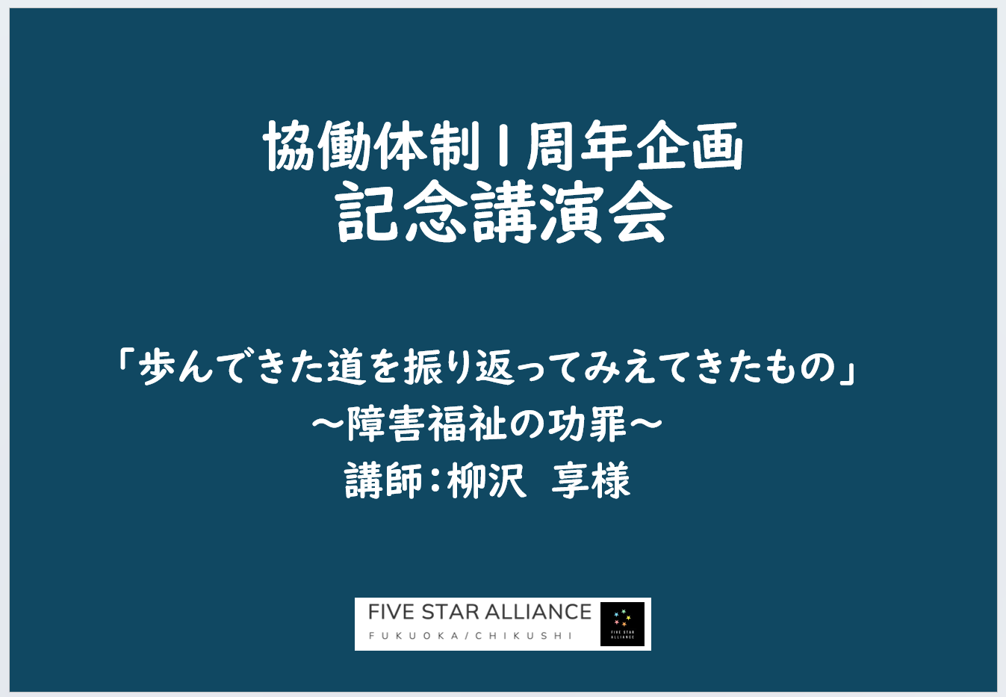
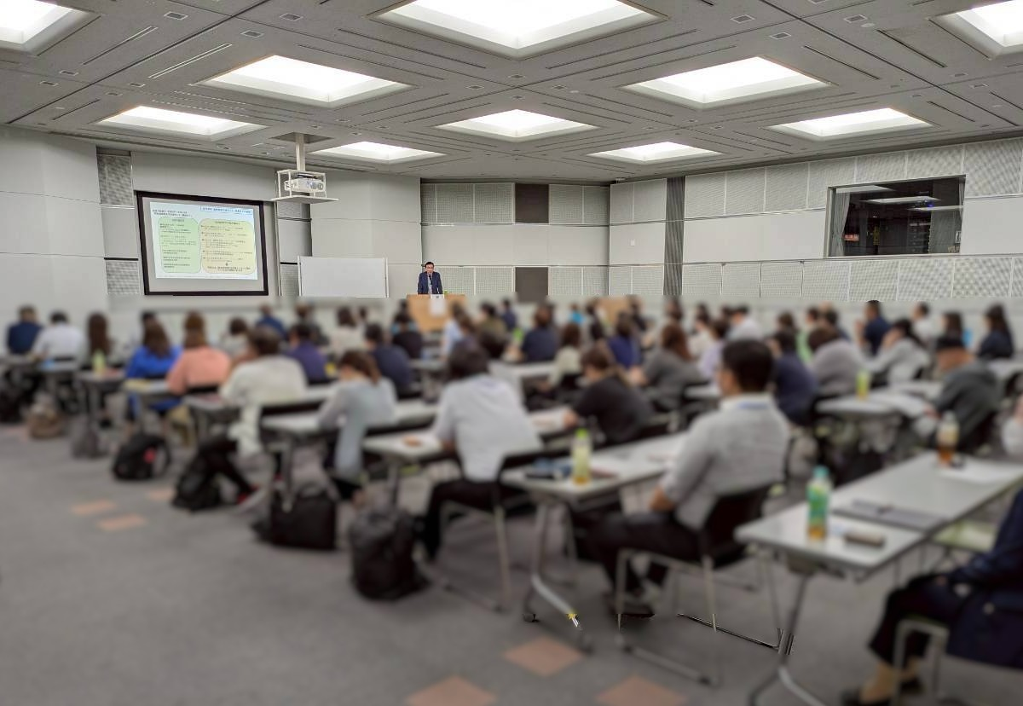
４．効果・成果・課題
【効果・成果】
・安全、安心な場➡支援者支援：定期的に相談できる場があることで、抱え込みや不安感の解消に繋がった。頻回に顔を合わせることで良好な関係性もできる一方、別法人であるという適度な距離感もメリハリのある関係性構築に繋がった。メンバー同士が身近なロールモデルにもなった。
・ 経験の共有➡個人の成長と支援の広がり：事例検討やSVを行うことでバイザー・バイジーの経験が増え、互いの知識や経験を共有できた。実践を振り返り言語化する機会にもなり、インプットだけでなくアウトプットの積み重ねにもなり各自の成長に繋がった。
・ 多様な構成員➡視点、視野、視座の変化：雑談から議論が深まることもあり気づきの機会が増えた。サビ管・児発管など直接支援だけでなく委託相談や基幹相談支援センターの経験者が複数名いることで、偏りのない意見交換に繋がり、多角的に考える機会が増え支援の幅も広がった。
・地域課題の意識➡地域診断の解像度：個別事例から地域を考える機会も増え、地域診断にも繋がった。圏域を越えて協働体制を組むことで生活圏域での情報共有ができ、制度や情報の根拠を意識することもできた。
・報酬の増加➡事業運営の基盤安定、活動の広がり：収入の増加が事業運営の安定に繋がった。
・取り組みの共有➡1周年企画の実施：温故知新をテーマに記念講演会を企画、相談支援事業の成り立ちや他の地域の取り組みを知り、今後の相談支体制づくりに繋がることを目的に実施。協働体制に関心のある方や行政（基幹相談支援センター）、他圏域の方に広く参加いただくことができた。
【課題】
・円滑な会議運営のための役割分担、事務負担等の軽減や効率化。
・相談事業所の所在地以外の対応事例について協議する場が限定的であるといっ
た、協働体制で共有された課題を、協議会へフィードバックする仕組みの
構築が不十分である。
・地域生活支援拠点等の整備、協働体制での取り組み報告の機会がない。
・法人の理解を得るために行政や基幹相談支援センターなどからの後押しも必要。
・隣接地域など圏域を超えた協働体制のあり方や相談支援体制の整備の必要性。
©5s alliance

Slide 6
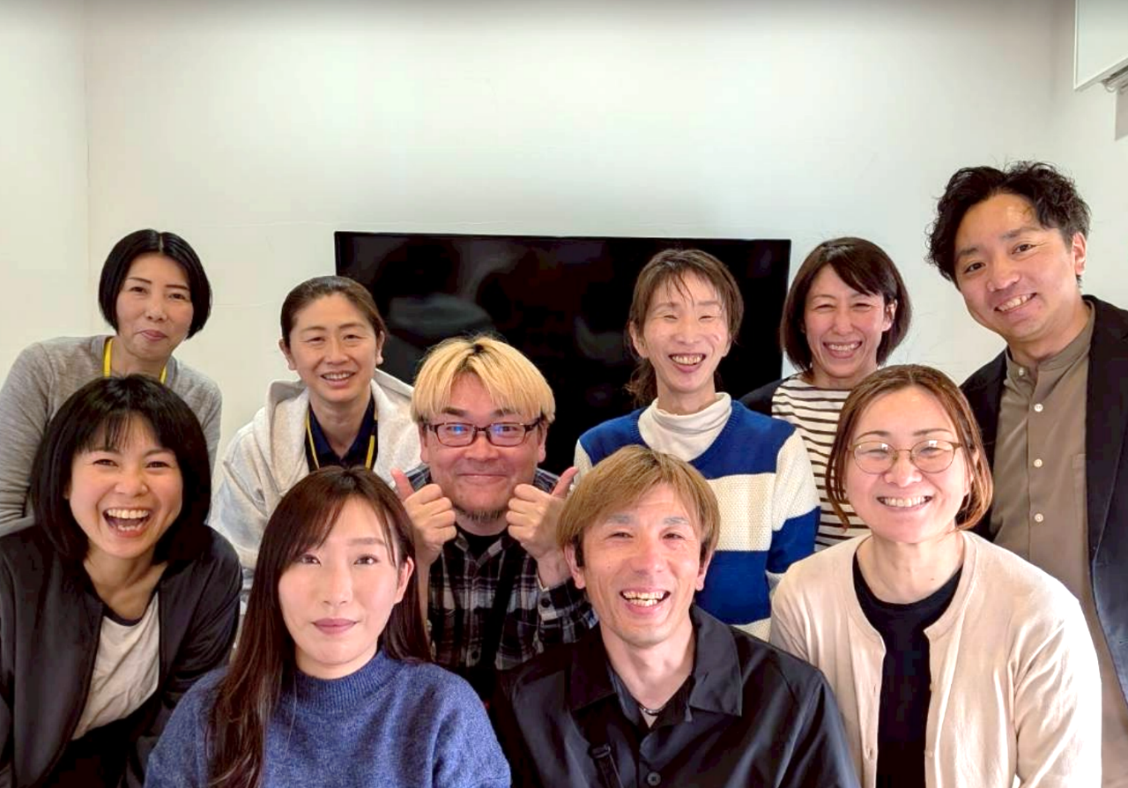
５．地域へのメッセージ・今後の展望
・報酬の増額は協働体制の大きなメリットではありますが、それ以上に個人や１事業所だけの見立てではなく、複数の視点で物事を捉えられること、私的な繋がりだけではなくメリハリのある関係性の中で議論ができることの意義は大きいと感じました。
・隣接する他圏域との社会資源の格差、人や情報も混在しがちな地域性でもあるため、取り組みが点在していたり属人的になりがちな面もあり、相談員同士のピアな関係性（横の繋がり）は重要ですが、事業の継続や再現性の高い支援のためには仕組み化は必須と考えます。
・協議会は圏域、基幹相談支援センターは各自治体という状況で、ひとつの自治体だけで完結することが難しい地域でもあり、協働体制の取り組みが広がることで圏域として必要なことを考える機会になりました。
・適切な運営の継続や議論の活性化・深化に適した人数・事業所数など、協働体制のあり方に関する検討も今後必要になると思われます。他県や先進地の実践事例や似た人口規模の地域での取り組み、運営での課題などについても継続して情報収集しながら、地域で必要なことを検討していきたいです。
・新しい取り組みを始めることだけでなく、既存の社会資源を徹底活用すること、ケアマネジメントの基本に立ち戻ることの大切さを実感しました。
・別の自治体で基幹相談支援センターの立ち上げ期に似た取り組みだと感じました。協働体制があることは、主任相談支援専門員の活動を支える体制でもあると感じました。
・運営等について相談した際に、行政から協働体制があることの情報提供があったことは大きく、自治体に取り組みを理解をしていただくことも大切だと考えます。
・対面での会議を軸に行ってきましたが、今後は選択と集中、丁寧に取り組むことと
簡略化、効率的化すべき事項を精査しながら、継続していきたいです。
・会議を続ける中で、協働体制の取り組みは地域課題の抽出や情報整理などに
繋がり、定例会議は小さな協議会のようだと実感しました。
・協働体制同士の情報交換や連携、共同研修などの声もあがっているので、
今後は合同での取り組みなども検討しています。
・４月以降、協働体制を離れたり役割の変わる事業所や職員がいますが、今後も
連携は継続し、更にお互いの成長に繋がるよう努めていきたいと思います。
©5s alliance

